Slide 1
空白演示
在此输入您的封面副标题

Slide 2
第7章
PCB绘制

Slide 3
1
PCB文件的新建与保存
2
PCB布局
3
PCB布线
4
PCB预览
5
尺寸标注

Slide 4
6.1 输出Gerber文件
6.1.1 原理图转PCB文件
6.1.2 用新建菜单建立PCB文件
6.1.3 PCB文件的保存

Slide 5
6.1.1 原理图转PCB文件
立创EDA为我们提供了一键生成PCB的菜单命令。
在画好原理图文件之后，通过主菜单“转换”->“原理图转PCB”就可以一键生成PCB文件，同时，原理图中的所有元器件都会导入到PCB文件当中。
相当于同时完成了“新建PCB”、“生成网络表”、“导入网络表”等这些操作命令。
这时候，我们就可以直接进入元器件布局的环节了。

Slide 6
6.1 输出Gerber文件
6.1.1 原理图转PCB文件
6.1.2 用新建菜单建立PCB文件
6.1.3 PCB文件的保存

Slide 7
6.1.2 用新建菜单建立PCB文件
使用菜单命令“文件”->“新建”->“PCB”命令，可以新建一个PCB文件。
新建好PCB文件以后，可以直接在PCB文件中绘制电路板，也可以从绘制好的原理图中导入元器件。
在原理图编辑界面，使用主菜单命令“转换”->“更新PCB”，可以把原理图中的元器件导入到PCB文件当中。

Slide 8
6.1 输出Gerber文件
6.1.1 原理图转PCB文件
6.1.2 用新建菜单建立PCB文件
6.1.3 PCB文件的保存

Slide 9
6.1.3 PCB文件的保存
执行主菜单命令“文件”->“保存”命令，可以保存PCB文件到云端。
如果是第一次保存PCB文件，会弹出一个窗口，在弹出的窗口中，可以选择把PCB文件保存到已有的工程中，也可以选择保存到新的工程中，如果选择保存到新的工程中，就是在新建PCB文件的同时，完成了新建工程。
每完成一些操作，就记得保存一下PCB文件，这是一个很好的习惯，可以防止电脑突然断电等意外发生后数据的丢失。

Slide 10
6.2 PCB布局
6.2.1 电路板边框绘制
6.2.2 添加安装孔
6.2.3 手动布局
6.2.4 布局传递

Slide 11
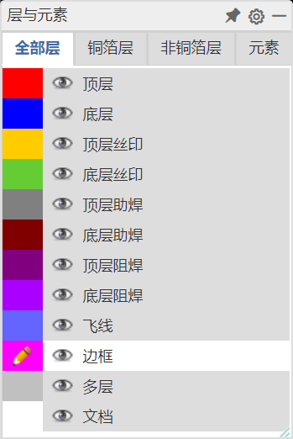
6.2.1 电路板边框绘制
绘制边框之前，需要先在“层与元素”悬浮窗口中用鼠标点击边框层前面的颜色窗口，将层修改为“边框层”。

Slide 12
6.2.1 电路板边框绘制
使用PCB工具悬浮窗口中的“圆形”工具，可以快速的绘制一个圆形电路板边框，绘制完之后，还可以通过界面右侧的属性面板来修改圆形的大小。
使用PCB工具悬浮窗口中的“导线”工具，可以绘制矩形、多边形等电路板边框，绘制完之后，还可以通过界面右侧的属性面板来修改图形的大小和形状。这里有一个小技巧需要注意，如果使用导线工具一气呵成绘制一个矩形，不方便单独修改其中的一条边，我们可以在画好一条边之后，就点击一下右键结束本次导线绘制，再次绘制另外一条边框，这样画好的矩形，可以单独的修改每一条边。
如果想画一个带圆角的矩形边框，可以使用“导线”工具，结合“圆弧”或者“中心圆弧”工具，画出好看的圆角矩形。

Slide 13
6.2 PCB布局
6.2.1 电路板边框绘制
6.2.2 添加安装孔
6.2.3 手动布局
6.2.4 布局传递

Slide 14
6.2.2 添加安装孔
使用PCB工具悬浮窗口中的“孔”“焊盘”“过孔”工具，都可以绘制出安装孔。接下来我们看看它们作为安装孔的区别。
“孔”是专门用来绘制安装孔的，在PCB上放置“孔”以后，可以在界面右侧“孔属性”面板中修改“孔”的参数，比如直径和坐标。这种孔，被称为机械孔。
“焊盘”工具制作的安装孔，其实就是一个直插焊盘。修改焊盘的内径，以符合安装孔的要求。另外，这种“焊盘”和“孔”制作的安装孔样式不同，可以满足不同人的审美需求。这种孔属于电气孔。
“过孔”制作安装孔，和“焊盘”制作安装孔的原理一样，都是通过修改内径以符合安装孔的要求。“过孔”制作的安装孔，和“焊盘”“孔”制作的安装孔样式又有不同。

Slide 15
6.2 PCB布局
6.2.1 电路板边框绘制
6.2.2 添加安装孔
6.2.3 手动布局
6.2.4 布局传递

Slide 16
6.2.3 手动布局
手动布局，需要我们用鼠标一个一个的把元器件拖放到合适的位置。一般情况下，我们会按照原理图中的元器件相对位置摆放元器件。下面是一些基本的布局原则。
（1）需要插接导线或者其它线缆的接口元器件一般放到电路板的外侧，并且接线的一面要朝外。
（2）元器件就近原则。元器件就近放置，可以缩短PCB导线的距离，如果是去耦电容或者滤波电容，越靠近元器件，效果越好。
（3）整齐排列。一个IC芯片的辅助电容电阻电路，围绕此IC把电阻电容整齐的排列，可以更美观。

Slide 17
6.2 PCB布局
6.2.1 电路板边框绘制
6.2.2 添加安装孔
6.2.3 手动布局
6.2.4 布局传递

Slide 18
6.2.4 布局传递
布局传递，是一个非常实用的功能。我们在手动布局的时候，其实大部分情况下，都会按照原理图的各个单元电路摆放位置来在PCB中放置元器件。布局传递命令，就可以实现一键把原理图中的布局传递到PCB中，使得单元电路的元器件都按照原理图中的相对位置摆放，省的我们一个一个元器件的寻找和拖拽，大大提高了布局效率。
在原理图中，选中所有你要布局传递的元器件，然后在主菜单中执行“工具”->“布局传递”命令，此时，界面自动切换到PCB编辑器界面，刚刚被选中的元器件，已经按照原理图中的位置附着在了鼠标上，点击鼠标，就可以把元器件放到PCB中。

Slide 19
6.3 PCB布线
6.3.1 自动布线
6.3.2 手动布线
6.3.3 放置过孔
6.3.4 覆铜
6.3.5 放置图片LOGO

Slide 20
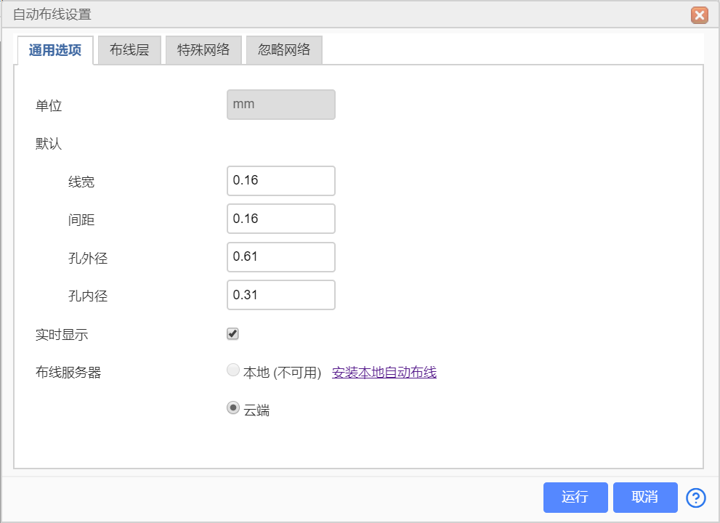
6.3.1 自动布线
在PCB设计界面，执行菜单命令“布线”->“自动布线”命令，会弹出“自动布线设置”窗口

Slide 21
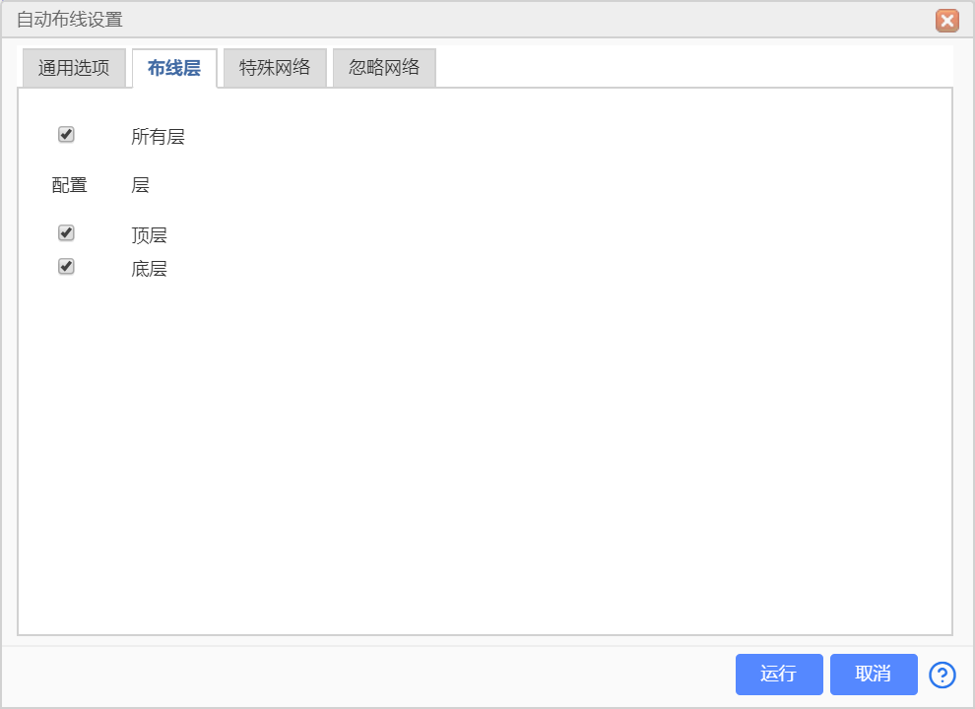
6.3.1 自动布线

Slide 22
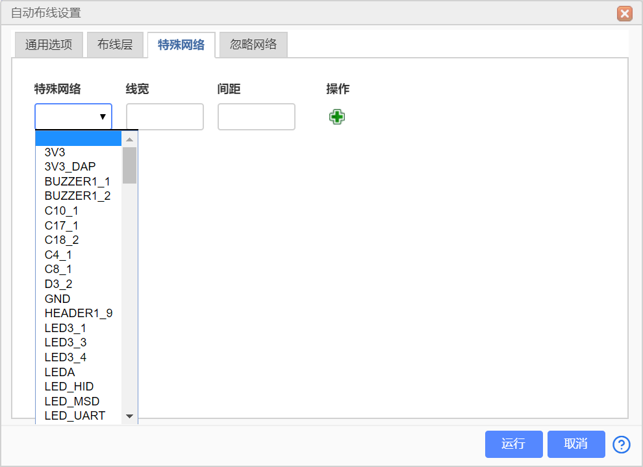
6.3.1 自动布线

Slide 23
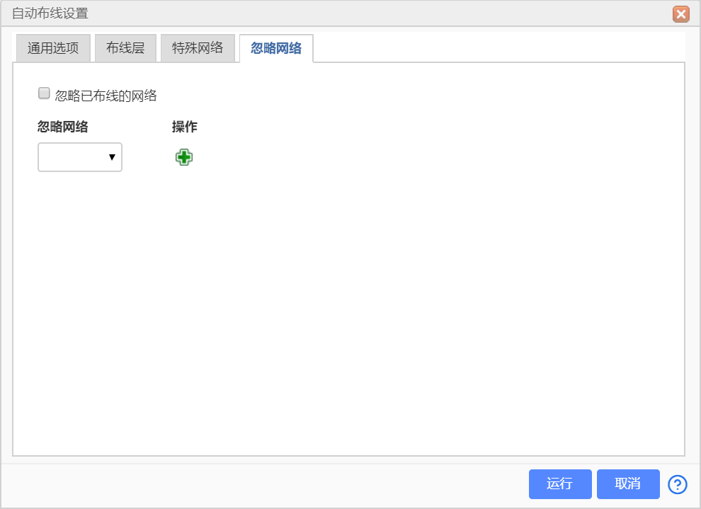
6.3.1 自动布线

Slide 24
6.3 PCB布线
6.3.1 自动布线
6.3.2 手动布线
6.3.3 放置过孔
6.3.4 覆铜
6.3.5 放置图片LOGO

Slide 25
6.3.2 手动布线
当自动布线满足不了我们的要求，就需要我们手动布线了。使用PCB工具悬浮窗口中的“导线”工具，就可以开始手动布线了。
手动布线之前，我们可以设置好默认线宽和拐角。在PCB画布空白处单击一下，在界面右侧的属性窗口“其它”下面，可以修改线宽和拐角。设置好线宽后，以后每次放置的线宽，都会是这里设置的宽度。“拐角”有4个选项，分别是45°、90°、自由拐角、圆弧，可以根据自己的需求来设置，一般设置为45°拐角。
布线需要遵循一定的原则，否则做出来的电路板可能会工作不正常。布线的规则有很多，例如，不要在高频电路中使用90°拐角，以及小于90°的拐角。
放置好的导线，也可以单击导线选中以后，在界面右侧的面板中修改导线的宽度，或者点击Delete键删除。在“层与元素”管理器中，可以选择顶层或者底层布线。

Slide 26
6.3 PCB布线
6.3.1 自动布线
6.3.2 手动布线
6.3.3 放置过孔
6.3.4 覆铜
6.3.5 放置图片LOGO

Slide 27
6.3.3 放置过孔
在顶层连接导线的过程中，会有一些导线的路“走不通”，这时候，就需要把导线绕到底层进行连接。例如，在顶层走线的过程中，挖个孔穿到底层，继续在底层走线，走到合适的地方后，再挖个孔把导线穿上来，继续在顶层走线，最终完成两个引脚的连接。这里提到的“孔”，就是“过孔”。
在“PCB工具”悬浮窗口中，点击“过孔”工具，就可以在PCB中放置过孔了。如果过孔放置到导线上，过孔的网络就是导线的网络。如果过孔放置的空白处，过孔默认没有网络，如果想让某条导线连接到过孔上，需要先把过孔的网络设置成导线的网络。

Slide 28
6.3 PCB布线
6.3.1 自动布线
6.3.2 手动布线
6.3.3 放置过孔
6.3.4 覆铜
6.3.5 放置图片LOGO

Slide 29
6.3.4 覆铜
在PCB布线完成之后，往往还需要给PCB覆铜。覆铜，就是在PCB上闲置的地方铺铜，一般情况下，我们习惯把铜接地线。覆铜接地，可以减小地线阻抗，提高抗干扰能力。不过，要想达到效果，还需要掌握一定的原则和技巧。
（1）覆铜分为实心覆铜和网格覆铜两种形式。这两种形式各有优缺点，建议在高频电路中，使用网格覆铜，这样抗干扰能力更强，在低频需要大电流的场合，使用实心覆铜。大面积覆铜，一定要用网格覆铜，如果是用实心覆铜，在过波峰焊以后，电路板就会翘起来。
（2）模拟地和数字地要分开覆铜，并采用单点连接的形式。
（3）晶振是高频发射源，晶振周围需要环绕覆铜。
（4）天线千万不能被覆铜包围，否则，就发射不出去信号，也接收不到信号了。

Slide 30
6.3 PCB布线
6.3.1 自动布线
6.3.2 手动布线
6.3.3 放置过孔
6.3.4 覆铜
6.3.5 放置图片LOGO

Slide 31

6.3.5 放置图片LOGO
在PCB板上，我们往往需要放一些LOGO，而LOGO往往都是图片格式的。接下来，我们就介绍一下如何在立创EDA的PCB编辑器中放置图片LOGO。
在电路板上的LOGO，一般有两种显示效果：一种是丝印层显示的白色LOGO，另外一种是开窗的LOGO，如果是镀锡工艺的PCB，效果就是银色的，如果是沉金工艺的PCB，效果就是金黄色的。不管是哪种方式的LOGO，最好使用一张黑白色的图片。

Slide 32
6.3.5 放置图片LOGO
在PCB编辑器界面，单击“PCB工具”悬浮窗口中的“图片”工具，弹出“插入图片到PCB”窗口。
在窗口中，点击“选择一个图片”按钮，把你要添加的图片选择打开，如图6-7所示，是打开LOGO图片以后的界面。图中，左边是原图，右边是转化好以后的LOGO，白色的部分已经变透明。支持打开多种图片格式的文件，例如JPG、PNG、GIF、BMP、SVG等。

Slide 33
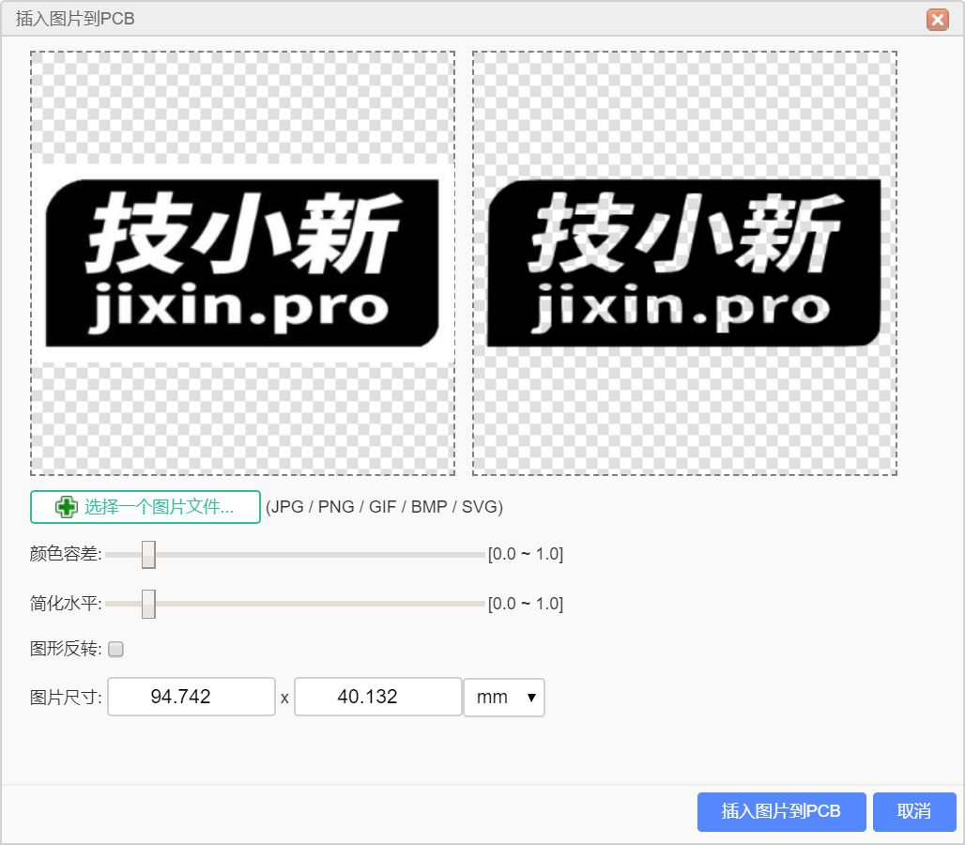
6.3.5 放置图片LOGO
在PCB编辑器界面，单击“PCB工具”悬浮窗口中的“图片”工具，弹出“插入图片到PCB”窗口。
在窗口中，点击“选择一个图片”按钮，把你要添加的图片选择打开。

Slide 34
6.4 PCB预览
6.4.1 照片预览
6.4.2 3D预览

Slide 35
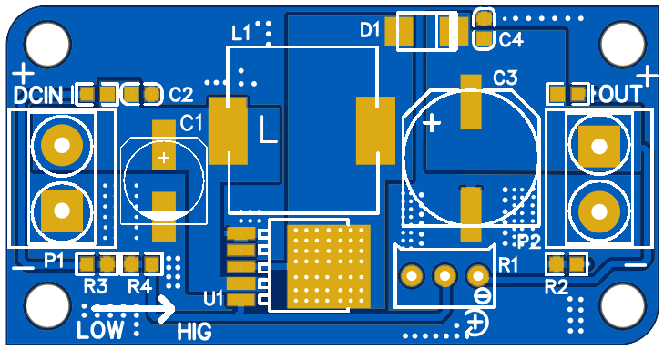
6.4.1 照片预览
在照片预览界面的右侧，可以修改一些显示效果。板子颜色可以修改为：绿色、蓝色、红色、黄色、黑色、紫色、铜色。焊盘喷镀可以修改为：金色、银色。可以设置丝印是否显示，还可以切换显示顶层和底层。

Slide 36
6.4 PCB预览
6.4.1 照片预览
6.4.2 3D预览

Slide 37
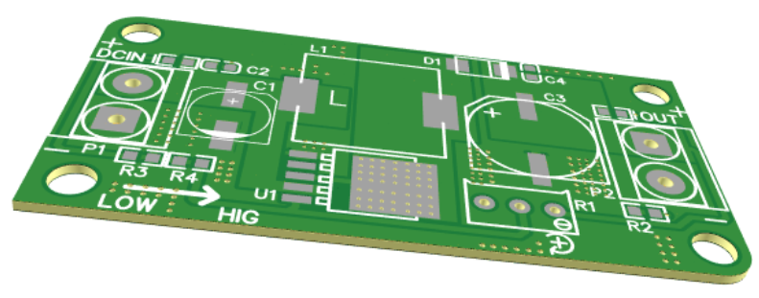
6.4.2 3D预览
在3D预览界面的右侧属性面板中，可以修改板子的颜色和焊盘喷镀的颜色，颜色的选项和照片预览中的选项一样。另外，还可以单独的选择某些层是否显示，这些层包括：丝印层、阻焊层、助焊层、顶层、底层。

Slide 38
6.5 尺寸标注
PCB电路板的长宽、安装孔之间的间距，最好都进行标注。要不然，以后每次想查阅这些参数，还需要费一番功夫。
“标注”工具位于PCB工具悬浮窗口中，最好放置在文档层，这样就不会影响PCB的生产了。还可以通过“层与元素”工具关闭和开启文档层的显示来选择是否显示尺寸。

